Slide 1


人工智慧
14-1 人工智慧的概念與沿革
14-2 機器學習和深度學習
14-3 生成式AI
14-4 大型語言模型
14-5 電腦視覺及圖像識別

Slide 2
14-1 人工智慧的概念與沿革
人工智慧（Artificial Intelligence；AI）
顧名思義，就是「人工」形成的「智慧」。
人工智慧的研究，是希望使電腦系統也具有人類的知識、學習、推理的能力，以便電腦可以自行判斷，解決不同的問題。

Slide 3
14-1 人工智慧的概念與沿革
美國哲學家約翰瑟爾（John Searle）也於1980 年提出「弱人工智慧」與「強人工智慧」兩種概念：
弱人工智慧（weak AI）： 此概念認為，電腦只是研究心靈的一種強大工具，它雖能夠模擬人類的認知能力，並解決特定問題，但機器本身並不具備真正的理解力或意識。
強人工智慧（strong AI）： 此概念認為，一個性能非常強大的電腦，本身就是一個心靈，它不只是模擬，而是能像人類一樣具備真正的理解、意識與思考能力。

Slide 4
人工智慧的發展
啟蒙與誕生（1950 – 1960年代）
最早可以追溯到第二次世界大戰的末期。當時為了解決一些軍事和情報上的問題，科學家們開始研究發展具有智慧的機器。
到了1960年代，一些重要的理論和技術先後被提出來，才逐漸形成一股研究的熱潮。

Slide 5
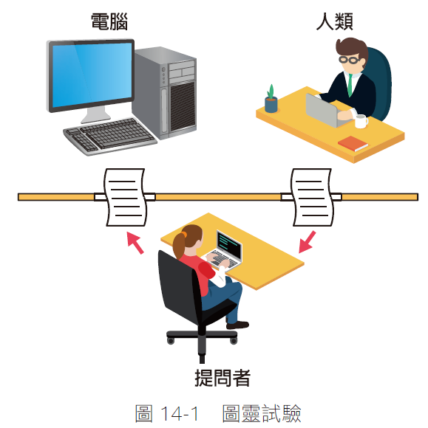
人工智慧的發展
啟蒙與誕生（1950 – 1960年代）
英國學者圖靈曾於1950 年提出如何決定電腦是否會「思考」的方法。他跳脫哲學層次的說法，以模擬遊戲來進行研究。稱為圖靈試驗（Turing test） 。

Slide 6
人工智慧的發展
啟蒙與誕生（1950 – 1960年代）
「人工智慧」這個名詞，則是於西元1956年，由當時任職麻省理工學院的約翰麥卡錫教授在達特茅斯會議（Dartmouth workshop）正式提出。
當時的人工智慧技術，主要是討論如何利用文字或符號來進行適用於電腦的知識表示和邏輯推理。
此時期的重要發展有約翰麥卡錫教授設計的LISP程式語言。

Slide 7
人工智慧的發展
以手寫規則為主（1970 – 1990年代）
在接下來將近30年內，AI的主流技術仍然是rule-based演算法。
為了便於描述規則和進行推理，1972年，法國發展出PROLOG程式語言。
所謂的「專家系統」（expert system），嘗試將人類專家的知識編寫成規則讓電腦執行，也在某些領域上有所應用。

Slide 8
人工智慧的發展
以手寫規則為主（1970 – 1990年代）
rule-based演算法有以下兩個問題：
系統仰賴事先寫好的規則，缺乏彈性和應變能力。
大系統需要大量的規則，處理和推論往往超過電腦的運算能力，導致此類系統無法解決複雜的現實問題。

Slide 9
人工智慧的發展
機器學習與深度學習大爆發（2000 – 2020年代）
機器學習（machine learning）的概念，其實也很早就被提出來。
在1990年代改為以資料驅動（data-driven）的統計學作法之後，開始有不錯的進展。

Slide 10
人工智慧的發展
機器學習與深度學習大爆發（2000 – 2020年代）
21世紀受益於硬體的進步，特別是圖形處理單元（Graphics Processing Unit；GPU）強大的平行處理能力，以及大數據的存在，基於機器學習的深度學習技術突飛猛進。

Slide 11
人工智慧的發展
機器學習與深度學習大爆發（2000 – 2020年代）
一般認為，深度學習模型AlexNet於2012年在影像識別大賽中奪冠，正式開啟深度學習（deep learning）時代，而AI的技術主流，也自此從「手寫規則」轉向「機器學習」。

Slide 12
人工智慧的發展
機器學習與深度學習大爆發（2000 – 2020年代）
撰寫機器學習程式，經常被使用的程式語言，包含Python、R等。
利用Python語言配合Google公司開發的TensorFlow軟體庫，或者使用PyTorch等框架，也受到許多程式開發者擁護。

Slide 13
人工智慧的發展
生成式AI與實體AI時代（2021年至今）
自從以ChatGPT為代表的大型語言模型（Large Language Model；LLM）開始普及以來，人們開始使用AI模型生成各式各樣的文字內容、圖片、影片等。

Slide 14
人工智慧的發展
生成式AI與實體AI時代（2021年至今）
除了LLM技術，目前Physical AI（物理人工智慧，亦稱「實體AI」）也是世界各國的發展重點。
傳統AI主要在數位環境中處理文字與影像。
實體AI核心目標是讓機器具備身體，從螢幕走進現實，所以它也被定義為能理解物理定律、感知現實世界並與之進行互動的模型體系。

Slide 15
人工智慧的發展
生成式AI與實體AI時代（2021年至今）
目前實體AI的應用有以下幾類：
自主移動機器人（Autonomous Mobile Robot；AMR）： AMR會在倉庫中穿梭，自動避開障礙物，並與人類協作。
人形機器人： 此類機器人具有如同人類般強健的雙腿和精巧的手指，能執行複雜的任務。
自駕車與無人機：此類工具的目標，是希望可以在複雜的交通中進行即時決策與空間預測，安全地自行抵達目的地。

Slide 16
AI 成為年度熱門字詞
劍橋詞典選出的年度字詞為hallucinate（產生幻覺）。幻覺不再為人類和動物所專有，機器人的聯想力有時也會有秀逗的時刻。
柯林斯詞典選出的年度字詞為AI（人工智慧）。

Slide 17
韋氏詞典選出的年度字詞為authentic（真正的），該字詞有非假冒或非仿造的意涵，反映了AI似已模糊了真實與虛假的界線。
經濟日報選出的「2024經濟關鍵字」為「智」。

Slide 18
人工智慧的重要技術與應用
語意網和知識圖譜
要使電腦具有人類的行為能力，就必須把知識適當地表示在電腦裡。
早期比較著名的表示法是「語意網」（semantic network）。語意網基本上是一個圖形的架構，把知識或概念（concept）表示為點，而兩點之間互相連結的線，則用來表示其關係（semantic relation）。

Slide 19
人工智慧的重要技術與應用
語意網和知識圖譜
Google於2012年提出知識圖譜（knowledge graph）。其技術根基可以說是於2006年所提出的資源描述架構（Resource Description Framework；RDF）。

Slide 20
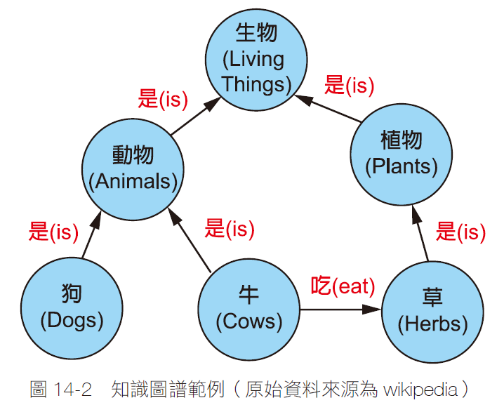
人工智慧的重要技術與應用
語意網和知識圖譜
RDF一開始是為了表示全球資訊網上特有的，透過超連結而形成的連結資料（linked data），其基本概念是將知識表示成一個個三元組，如（實體1，關係，實體2）或（概念，屬性，屬性值）等。

Slide 21
人工智慧的重要技術與應用
邏輯系統（Logic-based System）和經驗法則搜尋
人類進行複雜事實的歸納及推理等活動，經常可被描述成一條條的規則，而邏輯（logic）是一個常被使用的技巧。
邏輯可以很清楚地表示因果關係。

Slide 22
人工智慧的重要技術與應用
邏輯系統（Logic-based System）和經驗法則搜尋
當電腦系統裡的邏輯規則很多時，要找尋一條合乎限制的規則，往往會花費很多時間。
一個常見技巧是運用經驗法則（heuristic）來加快搜尋的速度。
所謂的經驗法則，就是「並不是永遠成立，但是在絕大部分情況下都是成立的」。

Slide 23
人工智慧的重要技術與應用
智慧型系統和專家系統
實作人工智慧的理論所建立出具有推理判斷能力的電腦系統，通稱為智慧型系統（intelligent system）。
專家系統（expert system）所謂的專家，就是具有處理特定問題能力的人，例如醫生。
傳統上，建立專家系統的做法，是將醫生判斷的過程寫成一條條的規則（rule），再輔以龐大的知識庫，以進行推理。目前深度學習的技術則是被廣泛利用於此領域。

Slide 24
14-2機器學習和深度學習
機器學習
監督式學習 （supervised learning）
非監督式學習 （unsupervised learning）
半監督式學習 （semi-supervised learning）
增強式學習 （reinforcement learning）

Slide 25
14-2機器學習和深度學習
機器學習（Machine Learning）分為：
1.監督式學習（supervised learning）：必須針對每一筆輸入資料給予正確的答案或標籤（label），以便機器在學習的過程中能判斷誤差並進一步改善之。
信用卡等級「分類」，輸入的訓練資料除了申請者的收入等特徵，還必須同時輸入該申請者的類別標籤為極佳或普通等，所以屬於監督式學習。

Slide 26
機器學習
機器學習（Machine Learning）分為：
２.非監督式學習（unsupervised learning）： 沒有事先給予正確答案，而是設計特定的演算法來判斷程式何時應該終止，並嘗試擷取有用的資訊。
以「分群」為例，並不需要事先將所輸入的資料指定為哪一群，而是根據所採用的演算法，譬如k-means演算法，將具有類似特徵的資料分成數群，所以屬於非監督式學習。

Slide 27
14-2機器學習和深度學習
機器學習（Machine Learning）分為：
３.半監督式學習（semi-supervised learning）： 是一種介於監督式學習與非監督式學習之間的機器學習技術。
其運作原理為：首先使用少量已標記資料，訓練出一個初步的模型。其次利用該初步模型，對大量未標記資料進行預測，為其加上「偽標籤」（pseudo-labels）。最後將帶有偽標籤的資料與原始標記資料合併，重新訓練模型，以透過未標記資料中隱藏的結構或模式，來提升模型的準確度與泛化能力。

Slide 28
機器學習
機器學習（Machine Learning）分為：
4.增強式學習（reinforcement learning）： 當機器做出良好的判斷時，訓練模型的人會給予獎勵或正向回饋，下次機器面臨同樣的狀況時，就傾向於做出同樣的判斷或反應。
例如，當海豚做出正確完美的跳躍動作後，訓練師會給予食物獎勵。

Slide 29
機器學習
在機器學習中，最為人知的架構，為仿照人類神經系統的類神經網路（Artificial Neural Network），如圖14-3中之左圖所示。
在該圖中，圓圈對應到人類神經系統中的神經元，而圓圈中的連線則對應到傳遞訊號的突觸。

Slide 30
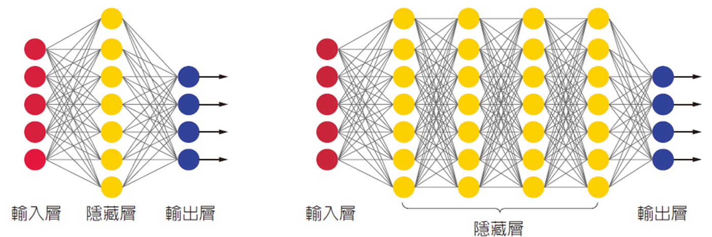
傳統類神經網路
深度學習類神經網路

Slide 31
神經網路架構中還有一個很特殊的成分，稱作激發函數（activation function）。
作用是在決定是否讓某個神經元將訊號傳遞下去時，不只根據前一層的神經元和權重所計算出來的總數值，還必須將該值和特定的門檻值比較，才能決定輸出為何。

Slide 32
深度學習
深度學習（deep learning）指的是類神經網路中間有相當多的隱藏層，如圖14-3中之右圖所示。
加入更多隱藏層需要更複雜的運算，但此難題適時地被具有快速平行計算能力的GPU（Graphics Processing Unit；圖形處理器）所解決。

Slide 33
CNN-卷積神經網路
卷積神經網路（Convolutional Neural Network；CNN）。
CNN中的兩個重要模組
卷積層（convolutional layer）
池化層（pooling layer）

Slide 34
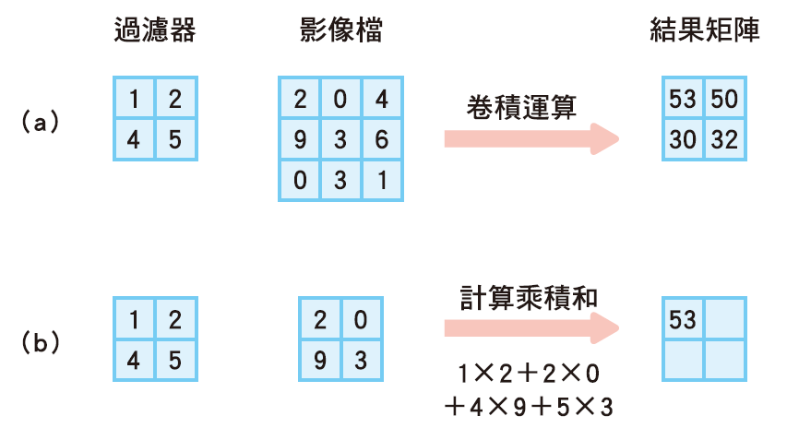
卷積運算範例

Slide 35
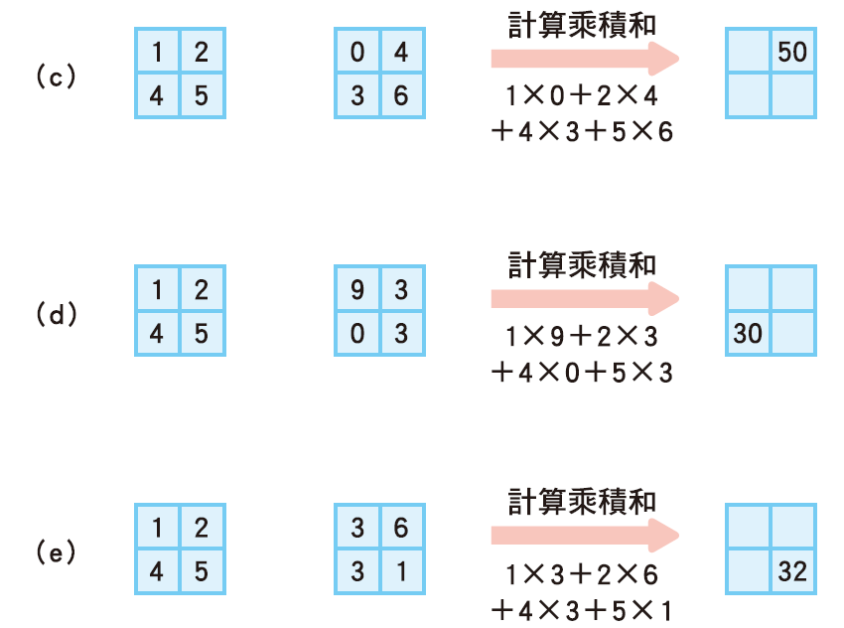
卷積運算範例

Slide 36
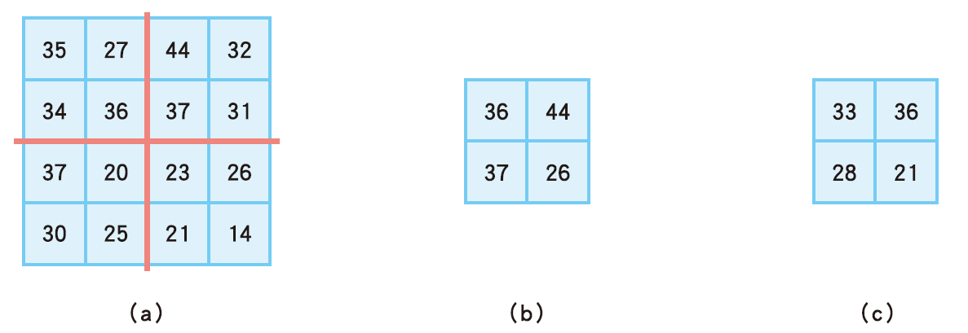
池化層
常見的做法為平均池化（average pooling）和最大池化（maximum pooling）。
池化運算範例：

Slide 37
完整的CNN架構範例
將輸入的矩陣視需要進行多次的卷積和池化運算，若要保留全部數值，也可以只卷積不池化。
最後通常會接上一層或者多層的全連接層（fully-connected layer），利用彼此互相連接的神經元，進行最後的權重學習，然後輸出成所需要的格式，譬如分類結果或預測數值等。

Slide 38
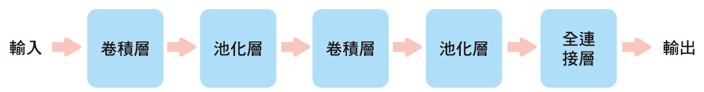
完整的CNN架構範例

Slide 39
RNN
CNN針對單一圖片的辨識獲得極佳的成果，但是，有時候人類會根據過去的經驗和記憶進行判斷，也就是決策過程具有連續性。

Slide 40
RNN
對應此人類行為的設計則為遞歸神經網路（Recurrent Neural Network；RNN），也被稱作是一種具有記憶功能的網路。

Slide 41
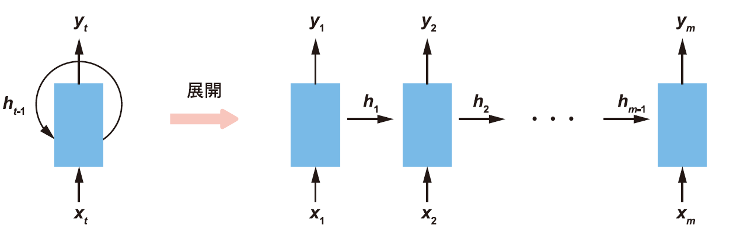
RNN 架構

Slide 42
RNN的架構特色就是每一次執行時都會考慮前面的狀況，所以常被用於處理時間序列，或是自然語言處理。
利用更多的控制閥（gate），來決定記憶的儲存和使用，可改善RNN的記憶儲存問題或加快執行速度，是目前較多人使用的模式。

Slide 43
14-3 生成式AI
第一個頗受注意的架構為生成對抗網路（Generative Adversarial Network；GAN），其最吸睛的應用，就是可用來產生精美的圖片，如漫畫中的美少女。
生成對抗網路主要包含兩個部分：
生成網路（generative network）或稱生成器（generator）。
判別網路（discriminating network）或稱判別器（discriminator）。

Slide 44
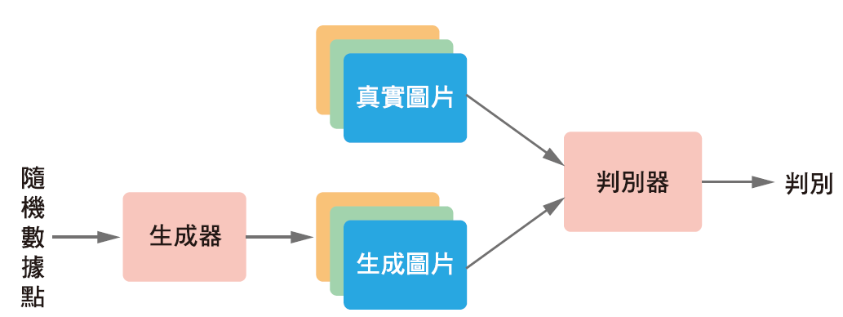
利用生成對抗網路 產生圖片的示意圖

Slide 45
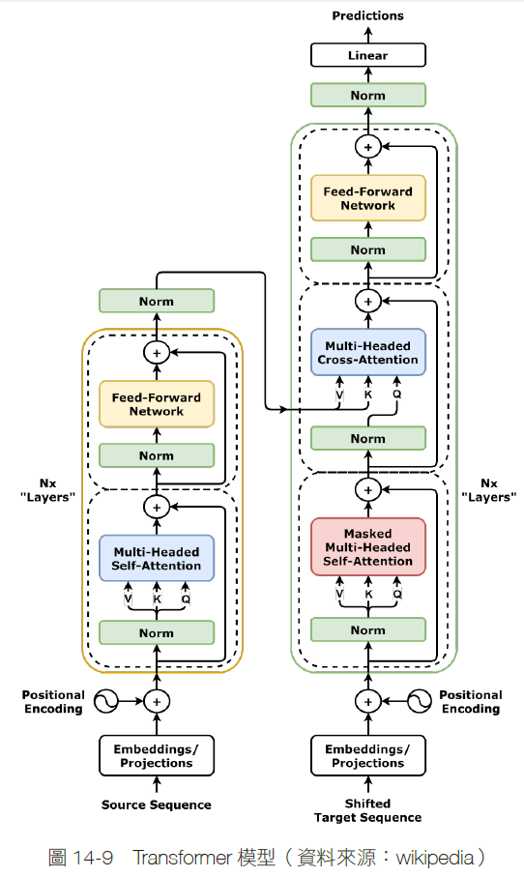
注意力機制和變換器模型
GAN模型主要應用於生成圖片，而廣泛使用於大型語言模型中，用來產生文字的則是變換器（Transformer）模型，其架構如圖14-9所示。

Slide 46
注意力機制和變換器模型
Transformer 的模型精神來自於Seq2Seq（sequence-to-sequence）。
RNN的輸入也是一個序列，但其輸出基本上為一個值，或者可修正為固定長度的序列。
Seq2Seq強調的是，輸入為一串序列，輸出亦為一串序列，且長度不等長，所以特別適合用於自然語言處理，如機器翻譯。

Slide 47
注意力機制和變換器模型
Seq2Seq架構設計由兩個網路組成：
第一個網路，也稱為編碼器（encoder），會先處理輸入序列，將其資訊壓縮成一個固定長度的向量，稱為語境向量（context vector），以代表整個輸入的語意精華。
第二個網路，也稱為解碼器（decoder），再接收語境向量，並逐字生成輸出序列。

Slide 48
注意力機制和變換器模型
圖14-9的Transformer架構，左半部是編碼器，右半部是解碼器。
為了改善Seq2Seq架構中，當句子過長，模型會忘記開頭資訊的缺點，所以特別引入自注意力機制（self-attention mechanism）。

Slide 49
擴散模型
大型語言模型（LLM）是處理序列資料。
在連續訊號（如影像、音訊）的生成領域，擴散模型（Diffusion model）是目前的主流做法。

Slide 50
擴散模型
擴散模型包含以下兩個核心過程：
前向過程（forward process）： 想像將一滴墨水滴入清水中，墨水會逐漸擴散（diffusion），直到整杯水變成均勻的顏色。在影像處理中，這相當於我們逐步對一張清晰的照片加入高斯雜訊（Gaussian noise），直到它變成完全隨機的白雜訊。

Slide 51
擴散模型
擴散模型包含以下兩個核心過程：
逆向過程（reverse process）： AI的任務，就是學習前向過程的逆運算。具體來說，給定一團毫無意義的雜訊，模型若知道這團雜訊一開始是由某張圖片轉變而來，那它想要嘗試預測的，是上一刻的樣子應該是什麼？也就是所謂的去噪（denoising）。

Slide 52
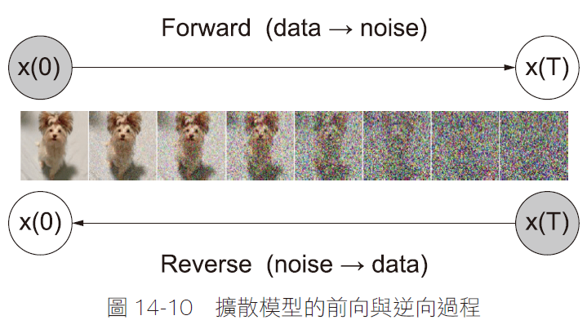
擴散模型

Slide 53
14-4 大型語言模型
當我們將Transformer架構堆疊得非常深，並使用人類已經產生的大量文本進行訓練後，大型語言模型（large language model；LLM）就此誕生。
根據Transformer的模型特性，LLM本質上是一個巨大的「機率預測機」。也就是，當你問它問題時，它原則上就是根據前面的字串，計算下一個最可能出現的字是什麼。

Slide 54
14-4 大型語言模型
LLM看似簡單的「文字接龍」，在模型參數達到數千億（如GPT-4）的規模時，突然具備了「湧現能力」（emergent abilities）。
此能力是指，當模型規模突破某個臨界點時，會突然具備小模型所沒有的能力，也就是為了精準預測下一個字，被迫「學會」了語法結構、邏輯推理、程式碼的執行邏輯等。此種現象可以說是因為量變而產生了質變，使得LLM將人類的知識壓縮到了神經網路的權重矩陣中。

Slide 55

常見的LLM

Slide 56
幻覺
LLM是根據Transformer的架構，計算的是字與字之間的機率關係，而非回傳資料庫中被驗證過的資料。
所以，LLM可能會寫出一篇非常通順的文章，但內容並非事實。
LLM這種一本正經卻胡說八道的現象，稱作「幻覺」（hallucination）。
驗證LLM的輸出是否完全正確，是我們使用LLM時，自己不可或缺的職責。

Slide 57
檢索增強生成
「檢索增強生成」（Retrieval-Augmented Generation；RAG）架構，就是先額外建立一個外部資料庫，然後在回覆時會依以下步驟進行：
檢索（retrieval）： 當使用者提問時，系統會將輸入的問題轉化為向量，並在資料庫中找出語意最接近的資料塊。
增強（augmentation）： 將找出的資料與使用者的問題，組合成一個大型指令，重新輸入給LLM。
生成（generation）： LLM閱讀這些補充資料後，產出最終的回答。

Slide 58
提示詞工程
「提示詞工程」（prompt engineering），就是一種精密的指令開發與模型對話技術，希望透過設計與優化輸入內容，來精準引導大型語言模型產生出高品質、符合邏輯的結果。
一個有效的提示詞通常包含以下四種元素：
指令（instruction）： 明確要求AI執行的具體任務。
角色（role）： 提供任務相關的背景資訊。
輸入資料（input data）： AI需要處理的實際內容。
輸出格式（output format）： 規定回覆的結構、長度或風格。

Slide 59
人工智慧代理程式
「人工智慧代理程式」（AI Agent），是一種能夠自主感知環境、制定計畫並執行任務的人工智慧系統。
與聊天機器人的差別在於，AI Agent能根據目標，自行呼叫工具、查詢資料，甚至與其他Agent協作，完成多步驟任務。

Slide 60
無程式碼和氛圍編碼
「無程式碼」（no code）或「低程式碼」（low code）其基本想法是透過圖形化介面，提供拖拉元件的方式，自動產生對應的程式碼或建立應用程式。

Slide 61
無程式碼和氛圍編碼
無程式碼實作流程大致分為以下三個步驟：
選擇模板： 選取符合需求的基礎版型。
視覺化編輯： 使用拖拉方式（drag-and-drop）排列按鈕、表格與圖片。
邏輯設定： 在面板中設定操作介面時對應的系統行為，譬如：當按鈕被按下，就將資料存入資料庫。

Slide 62
無程式碼和氛圍編碼
「氛圍編碼」（vibe coding）是透過自然語言與AI對話，由AI自動生成、測試並佈署完整的程式碼。開發者僅需傳達感覺（vibe）與需求，不需介入細節。

Slide 63
無程式碼和氛圍編碼
氛圍編碼實作流程大致如下進行：
需求描述： 人類開發者以自然語言輸入需求。
AI自動實作： AI工具自動生成所需要的程式，包含前端介面和後端連結系統的程式碼，甚至自動建立資料庫。
對話式修正： 若結果不如預期，開發者可直接回饋修正意見，可來回進行，直到開發者滿意為止。

Slide 64
十年後的生成式AI
本文探討生成式AI未來十年對教育、職場、藝術、醫療、生活等領域的潛在影響。學生預測AI將帶來便利與創新，也可能造成職業淘汰、創意衰退及貧富差距擴大。AI降低勞力成本、提升生活品質，但人生意義仍需人類自主追尋。

Slide 65
14-5 電腦視覺及圖像識別
人類視覺是來自於眼睛注視，然後經由視覺神經傳導，至腦部針對所看到的影像進行判斷。
電腦視覺是由感應器(sensor)接收訊號，然後線路連結將訊號傳進電腦，透過程式進行分析判斷。
感應器 接收訊號
將訊號 傳進電腦
程式進行 分析判斷

Slide 66
14-5 電腦視覺及圖像識別
電腦視覺是藉由理論及演算法的實作（計算機圖學、影像處理等），希望能找到有用的資訊並將其擷取出來加以分析，使電腦所見如同人類所見一樣。
電腦視覺除了能夠「視」，知道有資料之外，還要能夠「覺」，察覺出資料所呈現的是什麼樣的意象。

Slide 67
如果有一天，電腦能夠判讀影像…
電腦可發現監視器中有異樣，譬如是樓梯間有人埋伏許久，或者電梯裡有人在掙扎，電腦就啟動警鈴呼叫保全。
由機器人負責看顧孩子，透過機器人的眼睛（攝影機）去拍攝孩子，再由機器人的腦（電腦運算）去理解孩子的狀況，負責餵食小孩或傳送影像給上班中的父母。

Slide 68
如果有一天，電腦能夠判讀影像…
SONY機器狗愛寶（AIBO），能判斷出玩具球所在位置，然後上前踢一腳，再進一步追蹤球的方向，不停地玩踢球的遊戲。

Slide 69
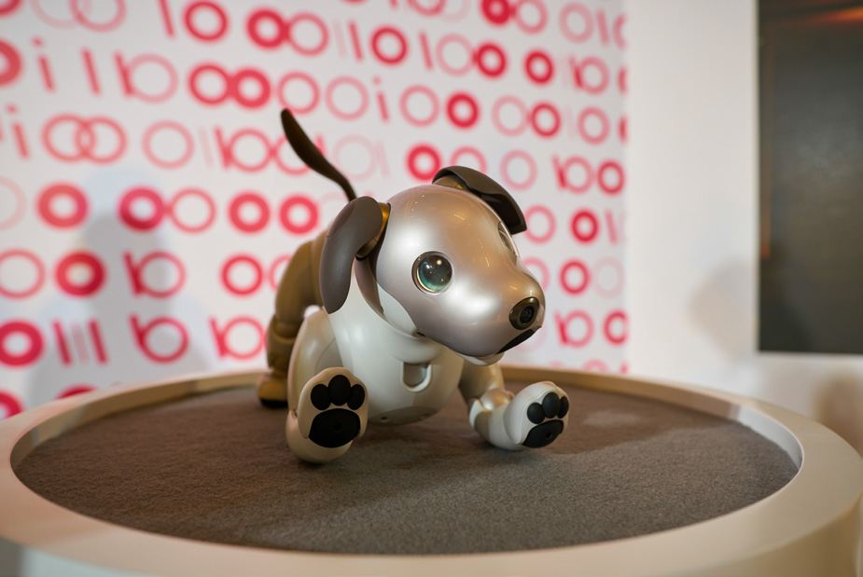
拜電腦視覺之賜，機器狗也可以擁有視覺

Slide 70
14-5 電腦視覺及圖像識別
電腦視覺面臨的第一個挑戰就是來自於影像的記錄方式。
像素（pixel）所記錄的是有關該點位置、顏色，但無形狀、角度、與其他物體之間的距離等資訊，因此無法幫助我們直接進行影像的分析。

Slide 71
14-5 電腦視覺及圖像識別
電腦視覺中，要能夠完全辨識出物體的意思是說：從不同的角度拍攝同一物體，雖然拍攝到的畫面不同，但電腦視覺要能分析判斷出兩畫面為同一物體的不同角度。

Slide 72
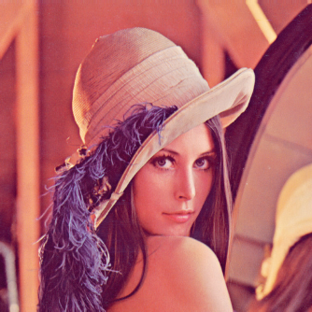
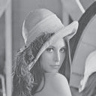
14-5 電腦視覺及圖像識別
對於電腦視覺來說，重點是如何切出物體、辨識出物體，而非色彩。
電腦視覺的第一步：灰階處理（gray level）： 亦即以8位元的大小（共有0~255種不同階層的顏色）來記錄顏色的深淺，移除色彩所可能帶來的誤導或偏差。
灰階處理前後的Lena照

Slide 73
電腦視覺的處理過程
電腦視覺的處理過程五大步驟：
潤飾(conditioning)
下標籤(labeling)
群組化(grouping)
解析(extracting)
比對(matching)
潤飾
下標籤
群組化
解析
比對

Slide 74
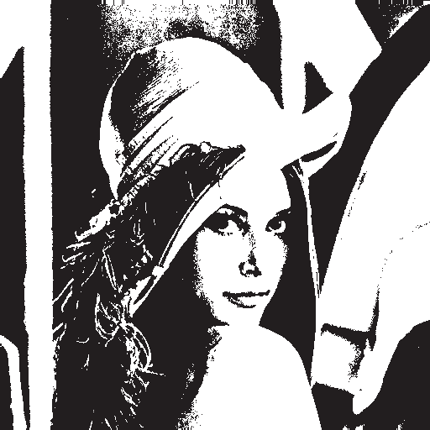
1. 潤飾
潤飾的情況在於猜測所觀測的物體可能伴隨著其他沒用的資訊。
潤飾最主要目的是去除沒有幫助的資訊，如：背景、金屬物品上的光澤等會干擾電腦視覺的雜訊。
潤飾過後的Lena Lena圖

Slide 75
2. 下標籤
針對像素的灰階色澤進行標籤。
譬如：將灰階分成16個等級。 0~15為一個等級、16~31為第二個等級，以此類推至255。
下標籤之後，雖然灰階圖上帽子的顏色略有差異，可是經由標籤之後，帽子上的點由於色差不大，因此很有可能都會被標為同一個等級。

Slide 76
3. 群組化
下標籤之後，就能把標籤值相同或相近的區塊圈選出來，整張圖被分解成由數個群組所組成。

Slide 77
4. 解析
針對群組化後的資訊進行一些計算，算出能代表該區塊特性的數值，如：標準差、平均值等。

Slide 78
5. 比對
完成解析之後，電腦視覺已經能把觀察物區塊標明出來，並且得到夠多的資訊以理解觀察物。
與人類學習模式一樣，電腦亦需透過與已知物品進行分析比對，才能確認所見的物體是什麼。
人類可透過其他感官來分辨，電腦視覺必須透過影像的特徵來辨析。

Slide 79
回天乏術的植入裝置
當身體器官受損失能時，有些部位除了器官移植外，還有植入人工裝置的選項，例如人工關節、心律調節器、植牙、人工耳蝸和視覺假體等。
植入式電子裝置的保固維護極為重要，若碰上短命公司就很要命。

Slide 80
二月中旬，《IEEE Spectrum》期刊的一篇報導指出，Second Sight不再支援維護它所植入的仿生眼睛，不只軟體不再更新，而且硬體損壞也無從修護，至少有三百多位用戶頓失所依。
有人下樓梯時突然變黑而無從改善，有人因腦部植入的仿生眼睛線路不明而無法做腦部磁振造影，只能改做電腦斷層⋯。

